Slide 1
Testzahlen und Positivquote
Mehr Testungen durchgeführt, aber Positivenanteil gesunken (5,82 %)

Slide 2
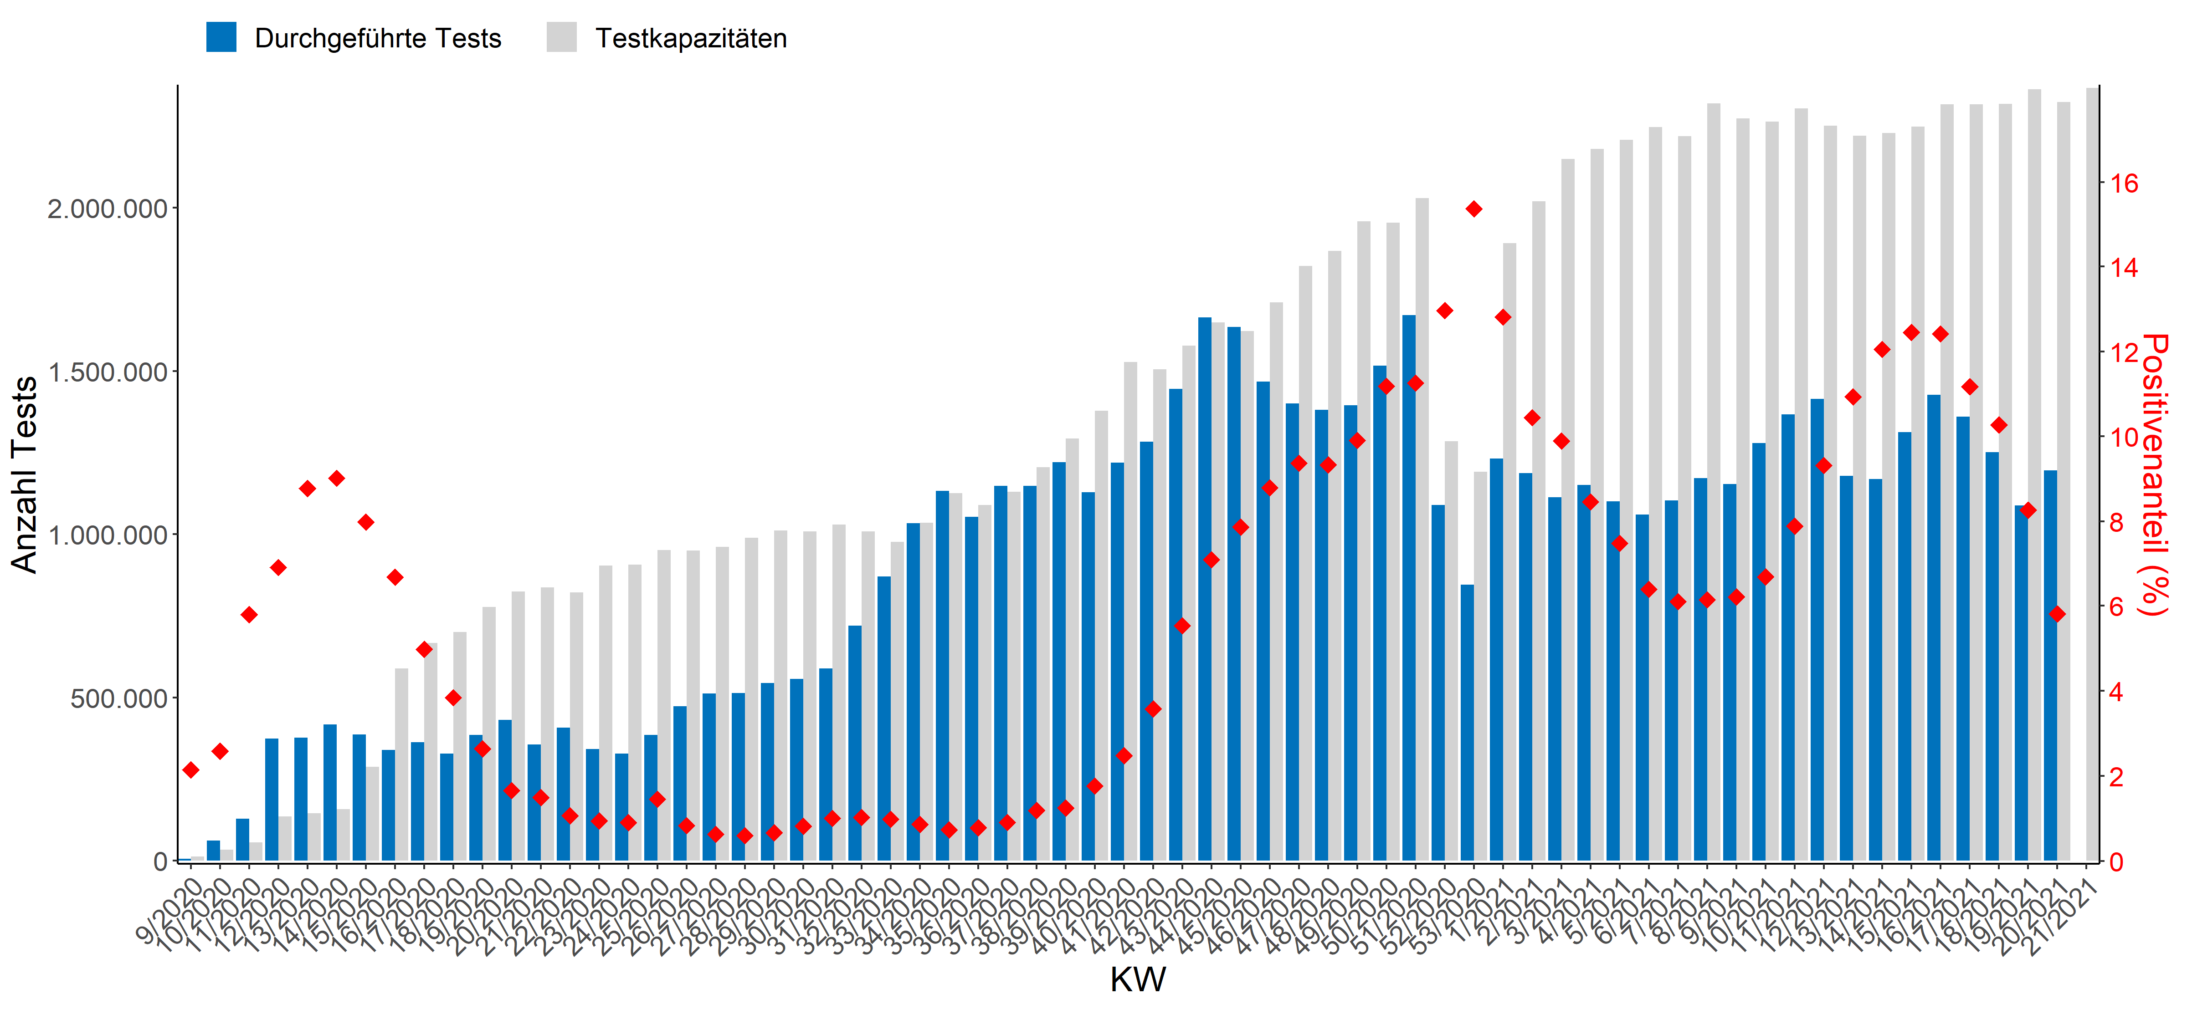
Auslastung der Kapazitäten
Kapazitäten nach wie vor vorhanden
Probenrückstau und Lieferengpässe unproblematisch (Folie entfällt)

Slide 3
Testzahlerfassung-VOC
KW 2021 | Meldende Labore | Tests auf VOC | Anzahl VOC | Anteil VOC | B.1.1.7 |  | B.1.351 |  | P.1
 |  |  |  |  | Anzahl | Anteil | Anzahl | Anteil | Anzahl | Anteil
02 | 2 | 49 | 1 | 2,0% | 1 | 2,0% | 0 | 0,0% | 0 | 0,0%
03 | 17 | 3.344 | 122 | 3,6% | 122 | 3,6% | 0 | 0,0% | 0 | 0,0%
04 | 36 | 30.449 | 1.537 | 5,0% | 1.441 | 4,7% | 95 | 0,3% | 1 | 0,0%
05 | 56 | 26.849 | 2.105 | 7,8% | 1.931 | 7,2% | 174 | 0,6% | 0 | 0,0%
06 | 59 | 33.943 | 6.380 | 18,8% | 5.978 | 17,6% | 385 | 1,1% | 17 | 0,1%
07 | 69 | 29.770 | 7.935 | 26,7% | 7.698 | 25,9% | 210 | 0,7% | 27 | 0,1%
08 | 83 | 45.581 | 18.763 | 41,2% | 18.224 | 40,0% | 502 | 1,1% | 37 | 0,1%
09 | 106 | 36.157 | 20.081 | 55,5% | 19.687 | 54,4% | 379 | 1,0% | 15 | 0,0%
10 | 123 | 56.977 | 36.776 | 64,5% | 36.224 | 63,6% | 540 | 0,9% | 12 | 0,0%
11 | 142 | 62.505 | 45.209 | 72,3% | 44.580 | 71,3% | 604 | 1,0% | 25 | 0,0%
12 | 130 | 87.987 | 69.874 | 79,4% | 69.057 | 78,5% | 759 | 0,9% | 58 | 0,1%
13 | 134 | 75.623 | 62.965 | 83,3% | 62.318 | 82,4% | 589 | 0,8% | 58 | 0,1%
14 | 135 | 78.113 | 67.330 | 86,2% | 66.585 | 85,2% | 705 | 0,9% | 40 | 0,1%
15 | 141 | 108.316 | 97.729 | 90,2% | 96.855 | 89,4% | 821 | 0,8% | 53 | 0,0%
16 | 141 | 99.274 | 90.789 | 91,5% | 89.999 | 90,7% | 719 | 0,7% | 71 | 0,1%
17 | 141 | 86.666 | 78.350 | 90,4% | 77.727 | 89,7% | 561 | 0,6% | 62 | 0,1%
18 | 138 | 76375 | 70235 | 92,0% | 69580 | 91,1% | 544 | 0,7% | 111 | 0,1%
19 | 130 | 54274 | 49753 | 91,7% | 49346 | 90,9% | 334 | 0,6% | 73 | 0,1%
20 | 127 | 43.155 | 39.107 | 90,6% | 38.801 | 89,6% | 224 | 0,5% | 82 | 0,2%

Slide 4
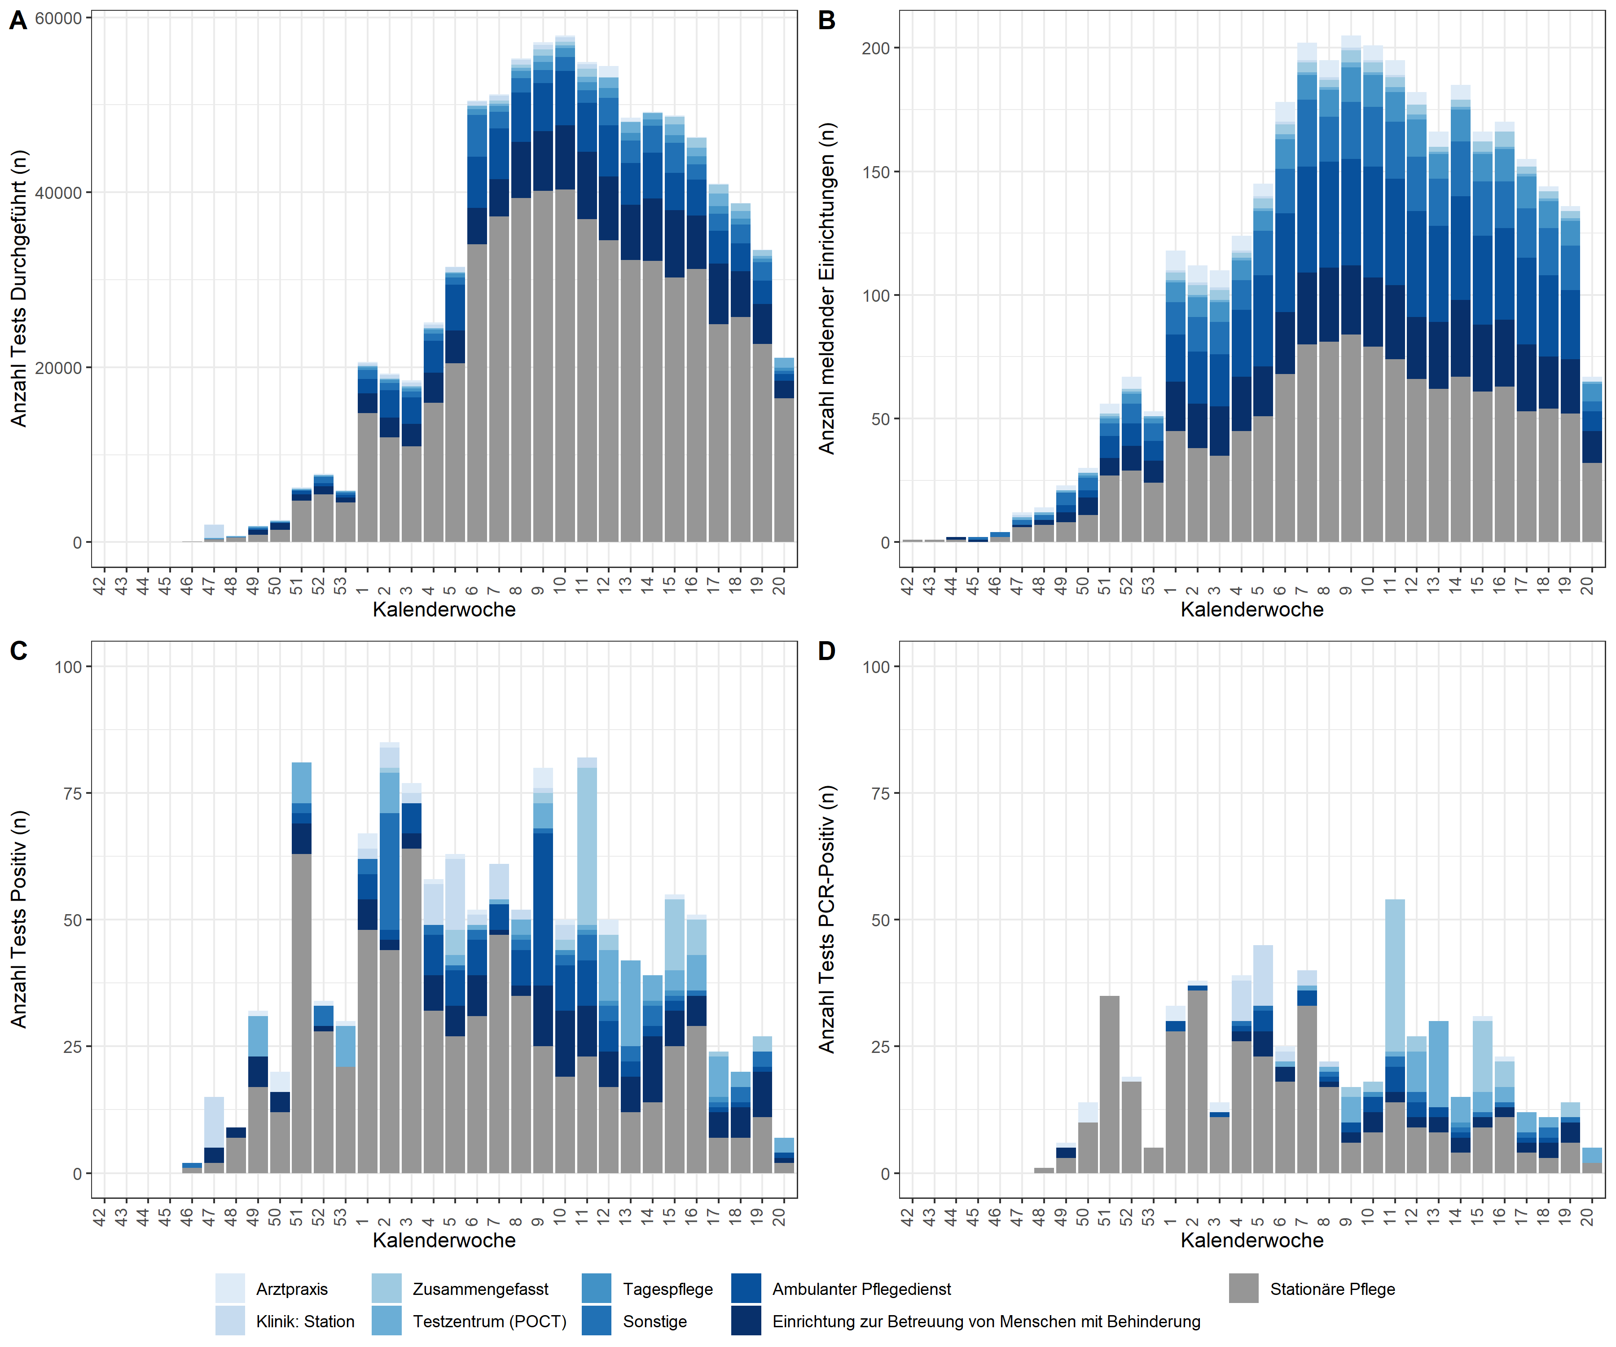
AG-POCT in Einrichtungen
Stationäre Pflege übermittelt weniger oder testet weniger?
-> In letzter Woche Nachfrage bei 65 Einrichtungen, die in den letzten 1 - 5 Wochen nicht eingegeben haben
-> 12 Rückmeldungen
Gründe hauptsächlich eintragetechnischer Natur (falsche ID, keine Zeit, keine Eintragung weil Daten nicht veröffentlicht werden, hoher Aufwand, Fehlermeldung)
Seit KW 48/2020 Insgesamt aus 365 Einrichtungen 850.771 AG-POCT erfasst, 1265 positiv (0,15%), davon 1081 (85,5%) in PCR gegangen, davon 593 (54,85%) als positiv bestätigt übermittelt. 3856 POCT (0,4%) waren nicht auswertbar/unklares Ergebnis.

